Slide 1
Таймер Помодоро
Для маленьких детей и их больших родителей

Slide 2
Таймер Помодоро
это популярная техника тайм-менеджмента, которая помогает сфокусироваться и избежать выгорания. Базовый цикл длится 35 минут: 25 минут работы без отвлечений и 5 минут отдыха. После 4 таких подходов делается длинный перерыв на 15–30 минут

Slide 3
🍅 Как правильно работать по методу:
Выберите одну задачу, которую нужно сделать.
Запустите таймер на 25 минут и работайте только над ней.
Сделайте короткий перерыв (5 минут) — отвлекитесь от монитора, выпейте воды или разомнитесь.
Повторяйте шаги 2 и 3.
После каждого 4-го «помидора» сделайте длинный перерыв (20–30 минут), чтобы восстановить силы.

Slide 4
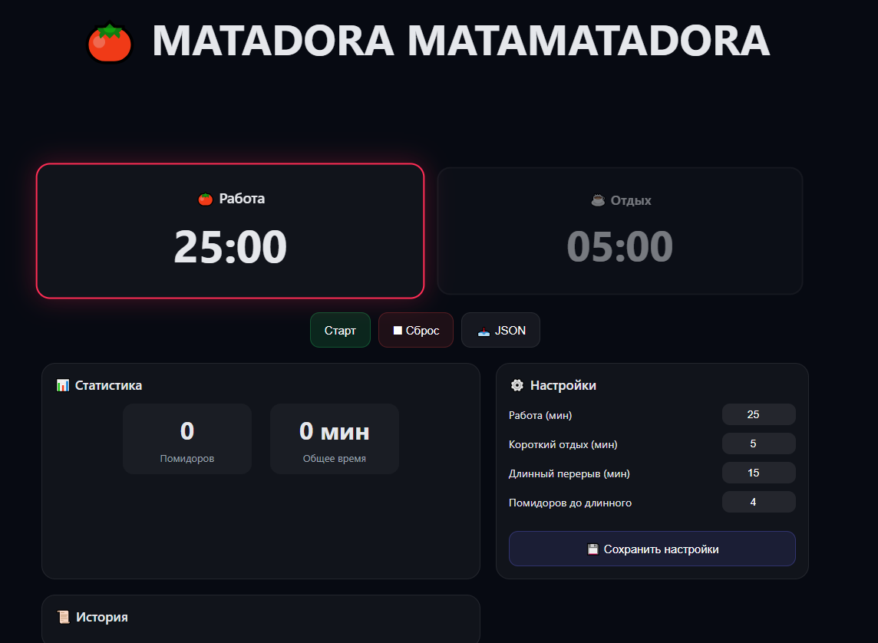
Я реализовал таймер по методике Помадоро

Slide 5


Что делают кнопки?
СТАРТ:
Запускает таймер
СБРОС:
Сбрасывает таймер JSON: Импортирует историю в формате JSON

Slide 6
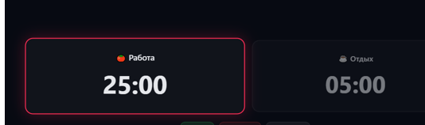

Что за ?
РАБОТА: Показывает время до перерыва ОТДЫХ: Время до отдыха

Slide 7
Что за настройки?
РАБОТА: Время работы КОРОТКИЙ ОТДЫХ: Время отдыха ДЛИННЫЙ ПЕРЕРЫВ: Длинный перерыв после нескольких помидорок
ПОМИДОРОВ ДО ДЛИННОГО: Сколько помидорок надо до длинного перерыва

Slide 8

Что за статистика?
СТАТИСТИКА: Сколько всего пройдено 25 минутных помидорок Сколько всего помидорок конвертированные в минуты

Slide 9
Что за статистика?
ИСТОРИЯ: Отображение пройденных помидорок с датой и количеством

